Slide 1
数据结构
2017秋季 刘鹏远
助教：韩越/卢梦依

Slide 2
查找的概念
---------静态查找
顺序查找
二分查找
静态查找树，索引结构（介绍）
---------动态查找
二叉排序树/二叉平衡树
B树（介绍）
红黑树（超纲）键树Trie树（不讲）
散列/哈希
ch.6

Slide 3
哈希表/散列

Slide 4
散列/哈希 (Hashing)
引：对数据规模n，无论动态静态查找，均已经有O（logN）级别的查找算法。
logN的算法，从时间复杂度角度考虑，似乎应该是最优的算法了。已经证明，logN是通过比较来进行查找的性能上限。

Slide 5

四、哈希表
如何能更有效率？可否不通过比较来查找？
在查找的过程中，时间主要用于关键字值间的比较。
可不可以不经过关键字值间的比较就找到我要的记录呢？

Slide 6

四、哈希表
思考：数组的随机存储，我们是如何通过下标
来定位(找到)数据元素的？
若能在待查记录的关键字值和它的存储位置之间建立一个确定的对应关系则查找时不必再进行关键字值间的比较！

Slide 7
举例
哈希函数
存储地址=关键字值-32001
关键字值
存储地址
学号 | 姓名 | 成绩
32001 | 王春玲 | 82 | 0
32002 | 李月何 | 93 | 1
32003 | 孙志 | 77 | 2
32004 | 杨小强 | 85 | 3
32005 | 周泉 | 62 | 4

Slide 8

四、哈希表
关键字值和存储地址要一一对应的！
你每次都有那么好的运气，能构造出理想的哈希函数吗？

Slide 9
举例
存储地址
0
1
2
3
4
5
6
7
8
9
5278630
5238121
存储地址=关键字值中的个位数
关键字值
冲突！
电话号码 | 姓名
5278630 | 王春玲
5379624 | 李月何
5238477 | 孙志
5966554 | 杨小强
5238121 | 周泉
5379624
5966554
5238477

Slide 10
四、哈希表
因此，哈希表，就是要研究如何：
选择与设计哈希函数及处理冲突的方法将查找表中各数据元素存储在一段有限的连续空间中。

Slide 11
散列/哈希 (Hashing)
散列：表项存储位置与其关键字之间建立一个确定的对应函数关系Hash( )，使每个关键字与结构中一个唯一存储位置相对应：
Address ＝ Hash ( Rec.key )
查找, 存放表项时, 按计算出来值作为索引位置。
在散列方法中使用的转换函数叫做散列函数。按此方法构造出来的表或结构就叫做散列表。

Slide 12
使用散列方法进行查找不必进行多次关键字的比较，查找速度比较快，可以直接到达或逼近具有此关键字的表项的实际存放地址。
散列函数是一个压缩映象函数。关键字集合比散列表地址集合大得多。因此有可能经过散列函数的计算，把不同的关键字映射到同一个散列地址上，这就产生了冲突（碰撞）。

Slide 13
对不同的关键字，通过散列函数的计算, 得到了同一散列地址。我们称这些产生冲突的散列地址相同的不同关键字为同义词。
由于是压缩，冲突很难避免。需要：
设计散列函数。 要避免或尽量减少冲突；
拟订解决冲突的方案。

Slide 14
散列函数
散列函数应是简单的，能在较短的时间内计算出结果。
散列函数的定义域必须包括需要存储的全部关键字。
好的哈希/散列函数：
散列函数计算出来的地址应能均匀分布在整个地址空间中 。即关键字集合中的任意一个关键字，经过函数映射到地址集合中任意一个地址的概率是相同的，称为均匀（Uniform）哈希函数。

Slide 15
⑴直接定址法
直接定址法
设有人口统计表如下，试以直接定址法设计哈希函数。（key的线性函数值取为哈希地址）
H
key
H(key)
年龄 | 人数
1岁 | 1432
2岁 | 2318
… | …
100岁 | 15
H(key)=key-1
存储地址
0
1
…
99

Slide 16
数字分析法
设要在长为100的哈希地址空间中保存80个数据元素，部分关键字值如下，试用数字分析法设计哈希函数。
可取④⑤⑥⑦中任
意两位为哈希地址
H(key)= key%100000/1000
位号：①②③④⑤⑥⑦⑧ ①②③④⑤⑥⑦⑧
８１３４６５３２ ８１３３８９６７
８１３７２２４２ ８１３５４１５７
８１３８７４２２ ８１３６８５３７
８１３０１３６７ ８１４１９３５５
８１３２２８１７ ８１４９０２７５
数字分析法仅适用于事先明确知道表中所有关键字每一位数值的分布情况, 它完全依赖于关键字集合。如果换一个关键字集合，选择哪几位要重新决定。

Slide 17
平方取中法
设某计算机语言中标识符定义为一个字母或一个字母加一个数字，又知字母、数字的机内码（以八进制数表示）如下：
Ａ：０１ Ｂ：０２ Ｃ：０３ … Ｚ：３２
０：６０ １：６１ ２：６２ … ９：７１
假设标识符数量在1000以内
（平方后中间几位数与原来的数字都相关）P254

Slide 18
平方取中法
H(key)= (key*key)/1000%1000
标识符
Ａ
Ｉ
Ｊ
Ｉ０
Ｐ１
Ｐ２
Ｑ１
Ｑ２
Ｑ３
机内码
０１００
１１００
１２００
１１６０
２０６１
２０６２
２１６１
２１６２
２１６３
机内码的平方值
００１００００
１２１００００
１４４００００
１３７０４００
４３１０５４１
４３１４７０４
４７３４７４１
４７４１３０４
４７４５６５１

Slide 19
除数留余法
设散列表中允许(上限)地址数为 m，取一个不大于 m，但最接近于或等于 m 的质数 p 作为除数，利用以下函数把关键字转换成散列地址：
hash ( key ) = key % p p ≤ m
例: key = 962148, 散列表大小 m = 25, 取质数 p= 23
散列函数 hash ( key ) = key % p
散列地址 hash ( 962148 ) = 962148 % 23 = 12

Slide 20
除数留余法（简单/常用）
1、p一定要求得到的地址在允许的地址范围之内，所以不能取大于 m 的数字
2、最好为质数（不接近2与10的幂）或不包含小于20的质因数的合数，教材P256
（注意：二进制数对2^r取余就是该二进制数最后r位数）
折叠法、随机数法自行参看教材

Slide 21
哈希函数选用与设计的考虑因素：
1、计算哈希的时间
2、key的长度
3、哈希表长度
4、关键字分布
5、key的查找频率

Slide 22
处理冲突-----1、开放定址法
因为任一种散列函数也难以避免产生冲突，因此选择好的解决冲突的方法十分重要。
若设散列表中的编址为 0 到 m-1, 当要加入一个表项 R₂时, 用它的关键字 R₂.key, 通过散列函数 hash(R₂.key) 的计算，得到它的存放地址号 j。
但在存放时发现此地址已被另一个表项 R₁ 占据, 发生了冲突。为此, 需把 R₂ 存放到表中“下一个”空位中。 如果表未被装满, 则在允许的范围内必定还有空位。

Slide 23
设Hi(key) = (H(key)+di) MOD m (i=1,2,3,......,k,k<=m-1)
  H为哈希函数，di为增量序列，m为哈希表长
由di的不同取法，一般有如下方式：
  di=1,2,3,4....m-1 线性探查再散列
  di=1²,-1²,2²,-2²,3²,-3²,.....-k², 二次探查再散列
  di=伪随机数序列 伪随机探测再散列

Slide 24
线性探查再散列 (Linear Probing)
需要查找或加入一个表项时, 使用散列函数计算地址：H₀ = hash(key)；一旦发生冲突，在表中顺次向后寻找“下一个”空位 H_{i} 的公式为：
H_{i} = (H_{i-1} + 1) % m，i =1, 2, …, m-1 或：
H_{i} = ( H₀ + i ) % m，i =1, 2, …, m-1

Slide 25
线性探查再散列 (Linear Probing)
示例：设给出一组表项，它们的关键字为 Burke, Ekers, Broad, Blum, Attlee, Alton, Hecht, Ederly。采用的散列函数是：取其第一个字母在字母表中的位置再除以2。(0-13)
Hash (x) = ⎣(ord (x) - ord (‘A’) +1)/2⎦
//ord ( ) 是求字符内码的函数

Slide 26
线性探查再散列 (Linear Probing)
可得 Hash(Burke) = 1 Hash(Ekers) = 2
Hash(Broad) = 1 Hash(Blum) = 1
Hash(Attlee) = 0 Hash(Hecht) = 4
Hash(Alton) = 0 Hash(Ederly) = 2
设散列表 HT[0..16]，m = 17。采用线性探查再散列处理冲突，则散列结果如图所示。
0 1 2 3 4 5 6
Attlee Burke Ekers Broad Blum Hecht Alton
Attlee
Burke
Ekers
Broad
Blum
Hecht
Alton
(1)
(1)
(1)
(3)
(4)
(2)
(7)
7 8 9 10 11 12 13
Ederly
Ederly
(6)

Slide 27
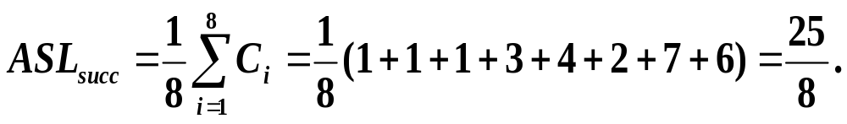
线性探查再散列 (Linear Probing)
ASL_{succ} 是指查找到表中已有表项的平均探查（比较）次数。
ASL_{unsucc} 是指在表中查找不到待查的表项，但找到插入位置的平均探查次数。它是表中所有可能散列到的位置上要插入新元素时为找到空位的探查次数的平均值。
在使用线性探查法对示例进行查找时，查ASL_{succ}为：

Slide 28
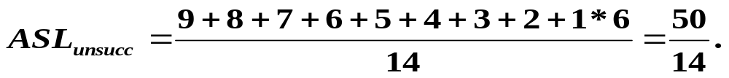
线性探查再散列 (Linear Probing)
查找不成功的平均查找长度ASL_{unsucc}：
散列表存放的表项不应有重复的关键字。在插入新表项时，如果发现表中已经有关键字相同的表项, 则不再插入。

Slide 29
线性探查再散列 (Linear Probing)
线性探查再散列方法容易产生堆积（聚集）/二次聚集, 即不同探查序列互相交织, 增加了非同义词冲突，导致查找时间增加。
线性探查保证做到哈希表未满一定能找到不冲突的位置。

Slide 30
二次探查再散列 (quadratic probing)
1、通过一个哈希函数得到 H₀ = hash(key)
2、用下述公式在表中寻找“下一个”空位：
H_{i} = (H₀+i²) % m, H_{i} = (H₀-i²)% m, i = 1, 2, 3, …, (m-1)/2
m 是表的大小，应是一个值为 4k+3 的质数（保证一定能找到空位）， k 为整数。这样的质数如3, 7, 11, 19, 23, 31, 43, 59, 127, 251, 503, …。
平方运算的目的是为了不让关键字都聚集在 某一块区域

Slide 31
二次探查再散列 (quadratic probing)
探查序列形如 H₀, H₀+1, H₀-1, H₀+4, H₀-4, …。
在做 (H₀-i²) % m 的运算时，当 H₀-i²＜0 时，可补充一个修正语句：
if (( j = (H₀-i²)% m)＜0) j += m;
示例:给出一组关键字{Burke, Ekers, Broad, Blum, Attlee, Alton, Hecht, Ederly }。散列函数为：Hash (x)＝ord (x)－ord ('A')
散列地址范围0～25，取满足4k+3的质数，则表长度 m = 31

Slide 32
二次探查再散列 (quadratic probing)
计算出的散列地址为：Hash (Burke) = 1 Hash (Ekers) = 4 Hash (Broad) = 1 Hash (Blum) = 1 Hash (Attlee) = 0 Hash (Hecht) = 7 Hash (Alton) = 0 Hash (Ederly) = 4
0 1 2 3 4 5 6
Blum
Burke
Broad
Ekers
Ederly
(3)
(1)
(2)
(1)
(2)
7 8 9 10 11 12 13
Hecht
(1)
24 25 26 27 28 29 30
Alton
Attlee
(5)
(3)

Slide 33
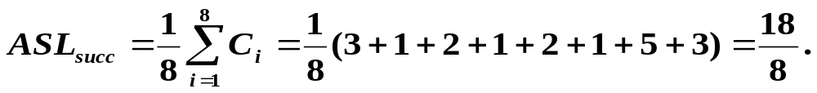
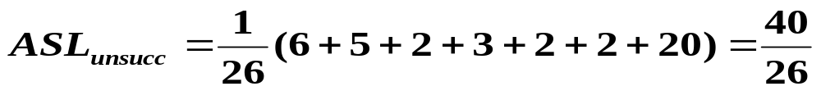
二次探查再散列 (quadratic probing)
二次探查再散列处理冲突：
计算ASL_{unsucc}时除数取 26 的原因是散列函数可计算出的散列地址范围为0～25，总共 26 个位置，与散列表大小 m 无关。（课后大家认真算下！特别是un）

Slide 34
开放定址法一般不能真正删除表中已有表项。删除表项会影响其他表项的查找。
若想删除一个表项, 只能给它做一个删除标记, 进行逻辑删除, 不能把它真正删去。副作用是在执行多次删除后, 表面上看起来散列表很满, 实际上有许多位置没有利用。

Slide 35
其他处理冲突的方法（3、4）
  再哈希法：
    与前面类似，只不过是冲突时候，利用另一个哈希函数计算地址（教材P258）
  大家还有没有解决冲突方法不同的思路呢？
  公共存储空间法
    建立公共溢出区（教材P258）

Slide 36
处理冲突---2、链地址法/拉链法
链地址方法首先对关键字集合用某一个散列函数计算它们的散列地址。
通常把各地址相同的表项通过一个单链表链接起来，称之为同义词子表，各链表的表头结点组成一个向量。
向量的元素个数与散列地址数一致。地址为 i 的同义词子表的表头结点是向量中第 i 个元素。
示例：给出一组表项关键字 { Burke, Ekers, Broad, Blum, Attlee, Alton, Hecht, Ederly }。

Slide 37
处理冲突---2、链地址法/拉链法
散列函数为： Hash (x)＝⎣(ord (x)－ord ('A') +1) / 2⎦
用它计算可得：
Hash(Burke) = 1 Hash(Ekers) = 2
Hash(Broad) = 1 Hash(Blum) = 1
Hash(Attlee) = 0 Hash(Hecht) = 4
Hash(Alton) = 0 Hash(Ederly) = 2
散列表为 HT[0..13]，m = 14。

Slide 38
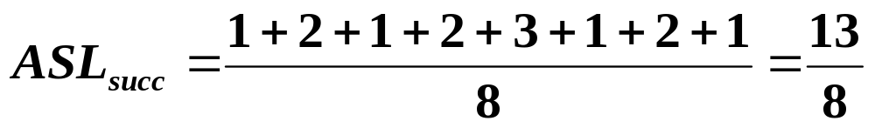
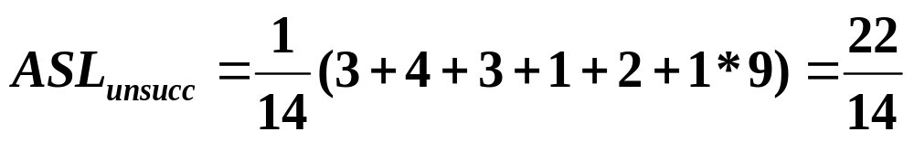
0
1
2
3
4
5
6
7
8
9
Attlee
Alton
Burke
Broad
Blum
Ekers
Ederly
Hecht
也可以类似P258的哈希表

Slide 39
处理冲突---2、链地址法/拉链法
通常，每个地址中的同义词子表都很短，查找速度快得多。
应用链地址法处理冲突，需要增设链接指针，似乎增加了存储开销。但由于开地址法必须保持大量的空闲空间以确保查找效率，而表项所占空间又比指针大得多，所以使用链地址法反而比开地址法节省存储空间。

Slide 40
理论总结
散列表是一种直接计算记录存放地址的方法，它在关键字与存储位置之间直接建立了映象。
当选择的散列函数能够得到完全均匀的地址分布时, 在查找过程中可以不做多次探查。
由于很难避免冲突, 增加了查找时间。冲突的出现, 与散列函数的选取， 处理冲突的方法 有关。
一般来说，链地址法优于开地址法；除留余数法优于其它类型的散列函数。

Slide 41
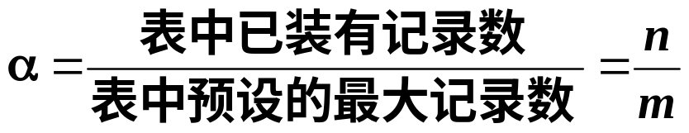
理论总结
定义散列表的装填因子
散列表的装填因子α表明了表中的装满程度。越大, 说明表越满, 再插入新元素时发生冲突的可能性就越大。
可类似的定义：
S_{n} α = n / m 时的查找成功的平均查找长度
U_{n} α = n / m时查找不成功的平均查找长度

Slide 42
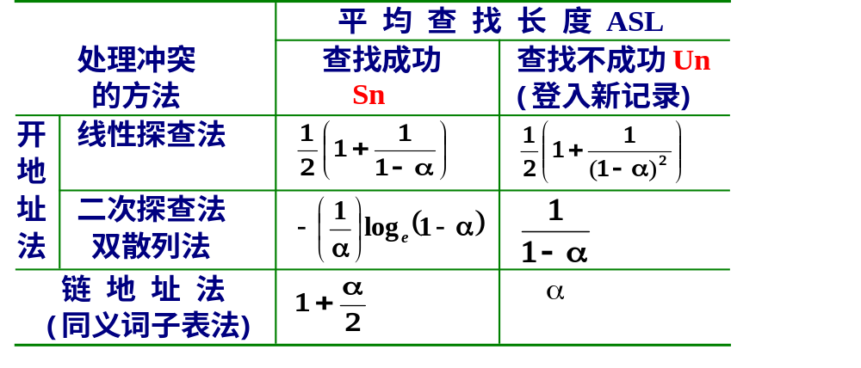

理论总结
用不同的方法处理冲突时散列表的平均查找长度如图所示。注意：是α的函数，而不是n的函数！

Slide 43
理论总结
对开放定址，当表的长度 m 为质数且表的装载因子 α（表明表的装满程度）不超过 0.5 时，新的表项一定能够插入。
在查找时可以不考虑表满情况；但在插入时需要确保表的装填因子α不超过0.5。如果超出则将表长度扩充。
完美哈希

Slide 44
哈希表实现---开放定址法
表主体为顺序存储
定义：
typedef struct{
DataType *data;
int size;
int CurSize;
}HashTable;//表定义
typedef struct {//元素定义
KeyType key;
int flag;//位置标记
//ElemType other;
}DataType;

Slide 45
哈希表实现---开放定址法
int find(HashTable *H, KeyType k, int *p, int HashFunc(KeyType)) {//给定哈希函数，在H中查找k
无则返回0，p为下一个空位地址
int m, d, i; m=H->size; d = HashFunc(k);
for(i=0;i<m;i++){//最多找m次
if(H->data[d].flag!=0){//非空
H->data[d].flag++;

Slide 46
哈希表实现---开放定址法
if(H->data[d].key==k) return 1;//查找成功 else d=(d+1)%m;}//线性探查（或冲突函数）
else { (*p) = d;//空位，则将找到的位置传回
return 0;//空位所以查找不成功 }
}
return -1;//查到最后无空说明满员，可增大HashTable
}//考虑删除时，可将flag设为是否删除的标记
//目前：flag为0是空位，为其余数字则为当前位置的冲突次数

Slide 47
哈希表实现---开放定址法
int insert(HashTable* H, DataType d){
int g, p;//p为返回的插入位置，见下
g = find(H, d.key, &p, HashFunction);
if(g==0){
H->data[p] = d;
return 1;//插入成功； }
return 0;}//g为1，-1都无插入操作

Slide 48
哈希表实现---开放定址法
void creat(HashTable *H, int m, KeyType keys[], int n){
int i;
(*H).data = (DataType*)malloc(m*sizeof(DataType));
for(i=0;i<m;i++){
(*H).data[i].flag = 0;
(*H).data[i].key = MAX;}//MAX表示空元素
H->size = m; //初始化完毕

Slide 49
哈希表实现---开放定址法
  for(i=0;i<n;i++){
  DataType d;
  d.flag = 1;
  d.key = keys[i];
  insert(H, d);
  }
  H->CurSize = n;}

Slide 50
哈希表实现---开放定址法
  int HashFunction(KeyType k){
  //哈希函数，自行定义
  //需要返回哈希值
  }

Slide 51
概述
插入排序、希尔排序
交换排序、冒泡、快速排序
选择排序、堆排序
归并排序
基数排序、计数排序、桶排序
排序方法的分析与比较
ch.7

Slide 52
概述
排序：将数据记录根据key按一定的次序排列起来。
数据表(datalist): 它是待排序数据记录的有限集合。
关键字(key): 通常数据记录有多个属性域, 即多个数据成员组成, 其中有一个属性域可用来区分记录, 作为排序依据。该域即为关键字。
  每个数据表用哪个属性域作为关键字，要视具体的应用需要而定。
  本章所涉及关键字的值允许重复。

Slide 53
排序算法的稳定性: 如果在记录序列中有两 个记录 r[i] 和 r[j], 它们的关键字值 k[i] == k[j] , 且在排序之前, 记录 r[i] 排在 r[j] 前面。如果在排序之后, 记录 r[i] 仍在记录 r[j] 的前面, 则称这个排序方法是稳定的, 否则称这个排序方法是不稳定的。
内排序与外排序
  内排序是指在排序期间数据记录全部存放在内存的排序；
  外排序是指在排序期间全部记录个数太多，不能同时存放在内存，必须根据排序过程的要求，不断在内、外存之间移动的排序。

Slide 54
存储方式：
  顺序表排序（比较、移动记录）
  （静态链）表排序（比较）
  地址排序（比较、移动地址，统一移动记录）
  P264

Slide 55
举例
排序方法A
必然
原序列
稳定的排序方法
排序结果
学号 | 姓名 | 成绩
1 | 王云 | 67
2 | 李永强 | 83
3 | 刘小玲 | 72
4 | 赵祥 | 92
5 | 陈晓壮 | 83
学号 | 姓名 | 成绩
1 | 王云 | 67
3 | 刘小玲 | 72
2 | 李永强 | 83
5 | 陈晓壮 | 83
4 | 赵祥 | 92

Slide 56
举例
排序方法B
可能
原序列
非稳定的排序方法
排序结果
学号 | 姓名 | 成绩
1 | 王云 | 67
2 | 李永强 | 83
3 | 刘小玲 | 72
4 | 赵祥 | 92
5 | 陈晓壮 | 83
学号 | 姓名 | 成绩
1 | 王云 | 67
3 | 刘小玲 | 72
5 | 陈晓壮 | 83
2 | 李永强 | 83
4 | 赵祥 | 92

Slide 57
排序的时间开销: 排序的时间开销是衡量算法好坏的最重要的标志。排序的时间开销可用算法执行中的关键字比较次数与数据移动次数来衡量。
算法运行时间代价的大略估算一般都按平均情况进行估算。对于那些受记录关键字序列初始排列及记录个数影响较大的，需要按最好情况和最坏情况进行估算。
算法执行时所需的附加存储（空间）

Slide 58
待排序数据表的结构定义
const int DefaultSize = 100;
typedef int DataType;
typedef struct { //表元素定义
DataType key; //关键字
OtherData; //其他数据成员
} element;
typedef struct DataList { //数据表定义
element V[DefaultSize]; //存储数组
int n; //当前元素个数
}

Slide 59
插入排序之直接插入
设对数据元素序列R₁,R₂,…,R_{n}进行排序，则：
⑴仅含R₁的序列是长度为1的按关键字值有序的序列；
举例
0
1
2
3
4
5
6
7
8
初始
49
38
65
97
76
13
27
49

Slide 60
1、直接插入排序法
⑵依次逐个将R_{i}（i=2,3,…,n）插入已有的按关键字值有序的序列，并使插入完成后的序列仍按关键字值有序。
比较
次数
移动
次数
举例
0
1
2
3
4
5
6
7
8
一趟
49
38
65
97
76
13
27
49
1次
1次
2次
3次

Slide 61
1、直接插入排序法
方法
⑵依次逐个将R_{i}（i=2,3,…,n）插入已有的按关键字值有序
的序列，并使插入完成后的序列仍按关键字值有序。
比较
次数
移动
次数
举例
0
1
2
3
4
5
6
7
8
二趟
38
49
65
97
76
13
27
49
1次

Slide 62
1、直接插入排序法
方法
⑵依次逐个将R_{i}（i=2,3,…,n）插入已有的按关键字值有序
的序列，并使插入完成后的序列仍按关键字值有序。
比较
次数
移动
次数
举例
0
1
2
3
4
5
6
7
8
三趟
38
49
65
97
76
13
27
49
1次

Slide 63
1、直接插入排序法
方法
⑵依次逐个将R_{i}（i=2,3,…,n）插入已有的按关键字值有序
的序列，并使插入完成后的序列仍按关键字值有序。
比较
次数
移动
次数
举例
0
1
2
3
4
5
6
7
8
四趟
38
49
65
97
76
13
27
49
1次
2次
1次
2次
3次

Slide 64
1、直接插入排序法
方法
⑵依次逐个将R_{i}（i=2,3,…,n）插入已有的按关键字值有序
的序列，并使插入完成后的序列仍按关键字值有序。
比较
次数
移动
次数
举例
0
1
2
3
4
5
6
7
8
五趟
38
49
65
76
90
13
27
49
1次
2次
3次
4次
5次
1次
2次
3次
4次
5次
6次
7次

Slide 65
1、直接插入排序法
方法
⑵依次逐个将R_{i}（i=2,3,…,n）插入已有的按关键字值有序
的序列，并使插入完成后的序列仍按关键字值有序。
比较
次数
移动
次数
举例
0
1
2
3
4
5
6
7
8
六趟
13
38
49
65
76
97
27
49
1次
2次
3次
4次
5次
6次
1次
2次
3次
4次
5次
6次

Slide 66
1、直接插入排序法
方法
⑵依次逐个将R_{i}（i=2,3,…,n）插入已有的按关键字值有序
的序列，并使插入完成后的序列仍按关键字值有序。
比较
次数
移动
次数
举例
0
1
2
3
4
5
6
7
8
七趟
13
27
38
49
65
76
97
49
1次
2次
3次
4次
1次
2次
3次
4次
5次

Slide 67
直接插入排序的实现
typedef struct { //表元素定义
DataType key; //关键字
OtherData; //其他数据成员
} element;
typedef struct DataList { //数据表定义
element V[DefaultSize]; //存储数组
int n; //当前元素个数
}

Slide 68
实现
int InsertDirect(SeqList *L){ int i,j;
for(i=2;i<L->length;i++){//第一个元素有序
if(L->V[i].key<L->V[i-1].key){
//如序乱，则进行一趟插入排序
L->V[0] = L->V[i]; //0是监视哨
L->V[i] = L->V[i-1];//必然挪一次

Slide 69
实现
for(j=i-2;L->V[0].key<L->V[j].key;j--)
//比监视哨大就挪动元素
L->V[j+1] = L->V[j];
}//第一个小于等于监视哨的位置j
L->V[j+1] = L->V[0]; }//j+1位置插入
return 1;
}

Slide 70
算法分析
设问题规模为 n，则该算法的主循环执行n-1趟：
最好情况下, 排序前记录已按关键字的值从小到大有序，每趟只需与前面有序记录序列的最后一个记录比较 1 次，移动 0 次记录。此时：总的关键字比较次数为 n-1, 记录移动次数为 0。

Slide 71

算法分析
最坏情况下（逆序），第 i 趟时第 i 个记录必须与前面 i 个记录都做关键字比较，并且每做 1 次比较就要做数据移动。总关键字比较次数KCN和记录移动次数RMN分别为：

Slide 72
直接插入排序的时间复杂度为 O(n²)。
直接插入排序是一种稳定的排序方法。why?
直接插入排序需要一个附加记录暂存待插记录。空间复杂度O（1）

Slide 73
下午上机
哈希表实现
  find、insert及creat
  线性探测在散列法处理冲突
  hashfunction可用除数留余法，或其他方法建立哈希表，计算建表ASL_{succ}，遍历输出元素及索引
  设：
  表大小m=11,元素个数n=8;
  key_type keys[] = {23,35,12,56,123,39,342,90};

Slide 74
下午上机
直接插入排序实现，自行构造测试

